Slide 1
이미지 뷰어

Slide 2
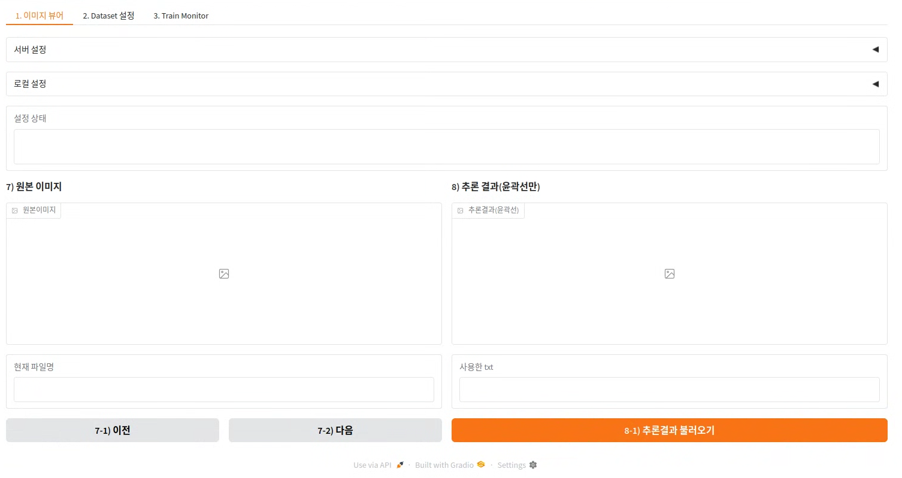
1. 이미지 뷰어

Slide 3
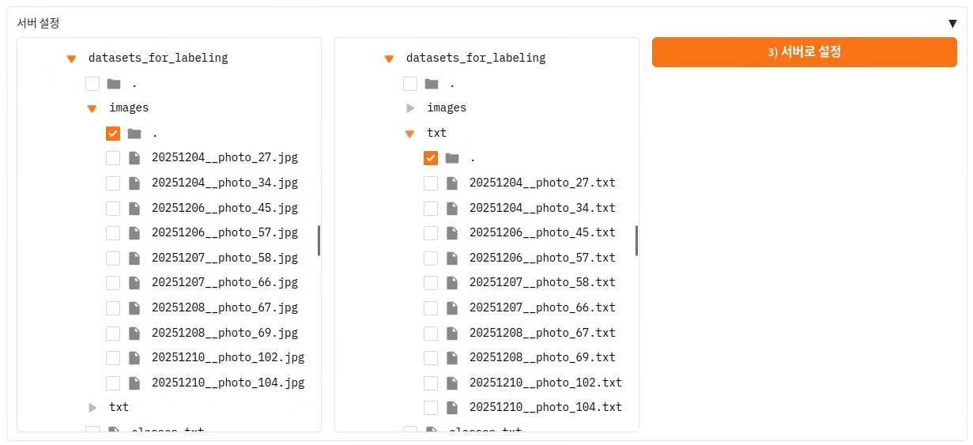
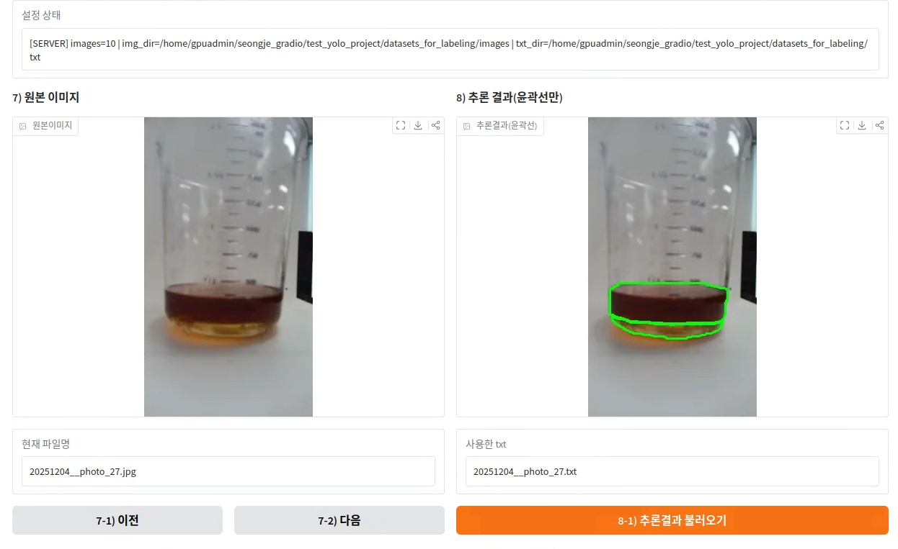
1. 이미지 뷰어 - 서버
용도: 기존 배포한 모델이 추론한 결과를 확인하기 위함
서버설정: Gradio MLOps가 동작하는 서버에서 원본 이미지, 추론결과 txt가 존재하는 경로 지정
사용법
1) 우측상단 드롭다운 버튼
2) 원본 이미지 저장된 경로 지정
3) 추론결과 txt 파일 저장된 경로 지정
4) 서버로 설정 버튼 클릭
→ 지정된 경로의 원본 이미지 자동 출력
5) 추론결과 불러오기
→ 지정된 경로의 원본 이미지와 동일한
txt 파일을 바탕으로 추론결과를 그림
①
②
③
④
⑤

Slide 4
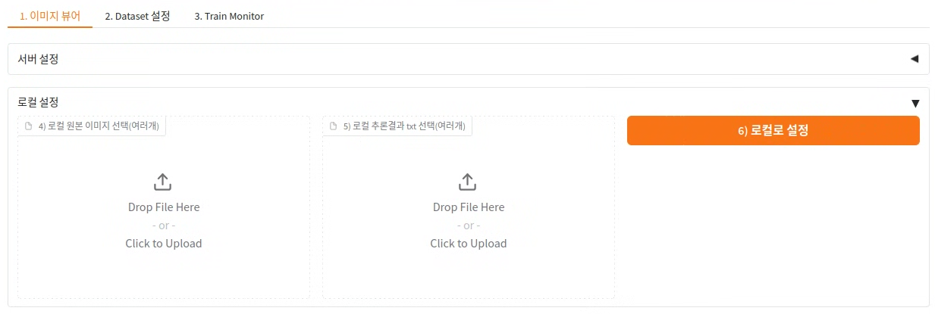
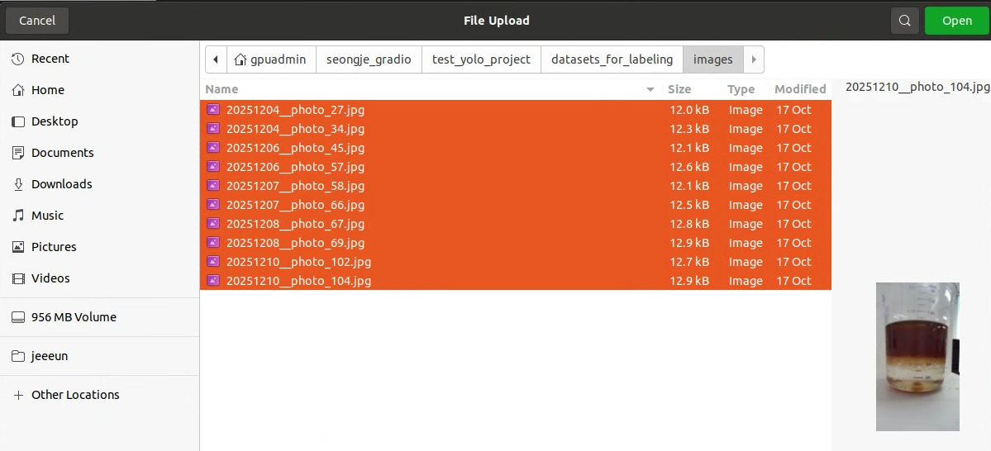
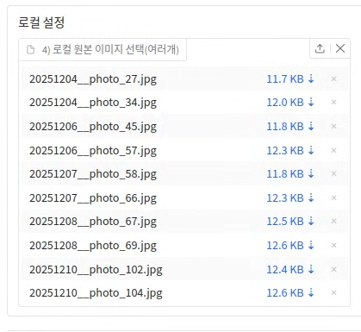
1. 이미지 뷰어 - 로컬
용도: 기존 배포한 모델이 추론한 결과를 확인하기 위함
로컬설정: 사용자 PC에서 원본 이미지, 추론결과 txt가 존재하는 경로 지정
사용법
1) 우측상단 드롭다운 버튼
2) 원본 이미지 업로드
3) 추론결과 txt 파일 업로드
4) 로컬로 설정 버튼 클릭
→ 지정된 경로의 원본 이미지 자동 출력
5) 추론결과 불러오기
→ 지정된 경로의 원본 이미지와 동일한
txt 파일을 바탕으로 추론결과를 그림
①
②

Slide 5
Dataset 설정

Slide 6
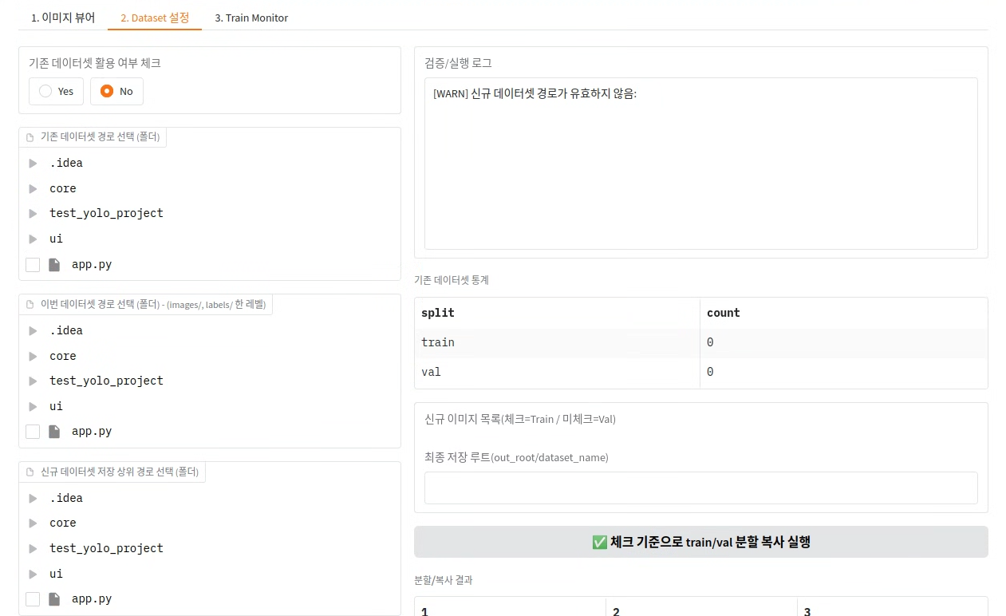
2. Dataset 설정

Slide 7
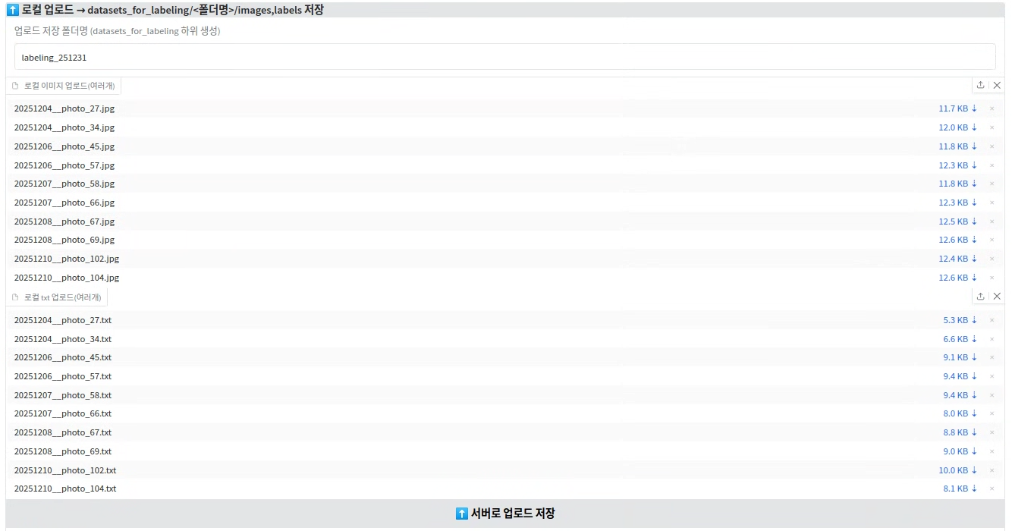
2. Dataset 설정 – 로컬 데이터 업로드
용도: 로컬에서 작업한 데이터셋을 서버 내 지정된 경로로 업로드
사용법
1) 저장 폴더명 지정
2) 이미지 업로드
3) txt 업로드
4) 서버로 업로드 저장
Default 저장 경로: seonge_gradio/test_yolo_project/datasets_for_labeling/<폴더명>/images,labels 저장
core 패키지 config.py 설정파일로 수정 가능
- UPLOAD_ROOT = "/home/gpuadmin/seongje_gradio2/test_yolo_project"
- UPLOAD_NEWDATASET_ROOT = f"{UPLOAD_ROOT}/datasets_for_labeling"
①
②
③
④

Slide 8
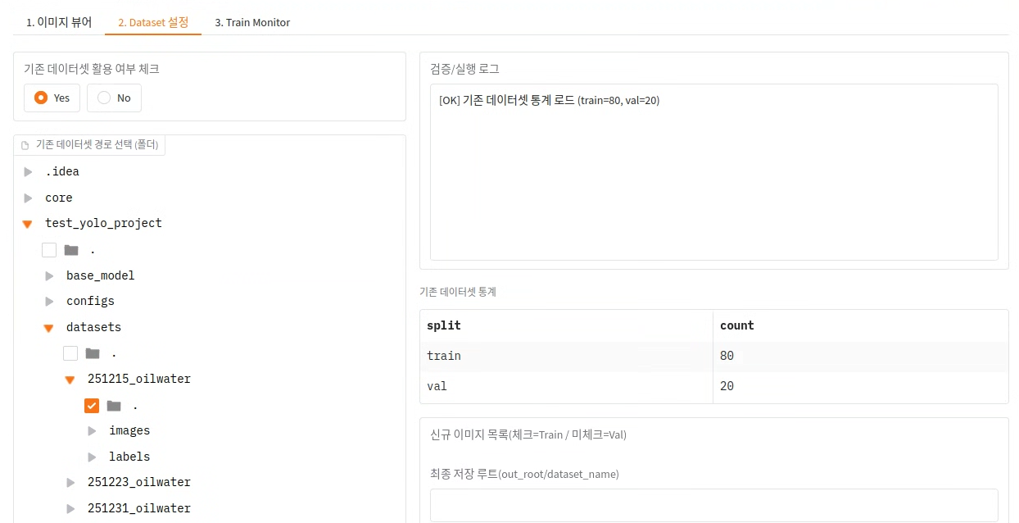
2. Dataset 설정
용도: 모델 train을 위한 학습 데이터셋 구축
동작방식: 로컬에서 작업한 데이터셋을 서버 내 지정된 경로로 업로드
사용자의 설정에 따라,
기존 데이터셋과 업로드한 신규 데이터셋을 결합 또는 신규 데이터셋 만 활용
사용법
1) 기존 데이터셋 활용 여부 체크 (Yes or No)
2) (Yes일 경우) 기존 데이터셋 경로 설정
①
로그 확인
Train / Val 비율 확인
②

Slide 9
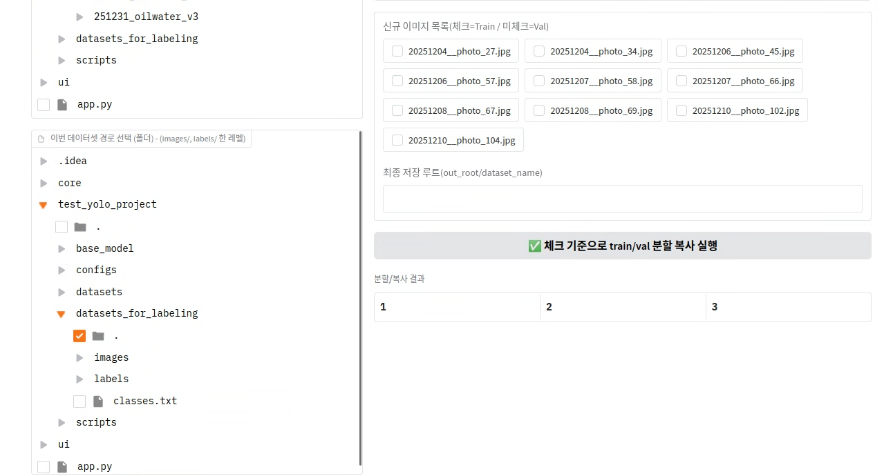
2. Dataset 설정
가정: 로컬에서 작업한 학습데이터를 업로드 완료함
사용법
3) 이번 데이터셋 경로 선택
→ 신규 이미지 목록 확인
신규 데이터셋 목록
③

Slide 10
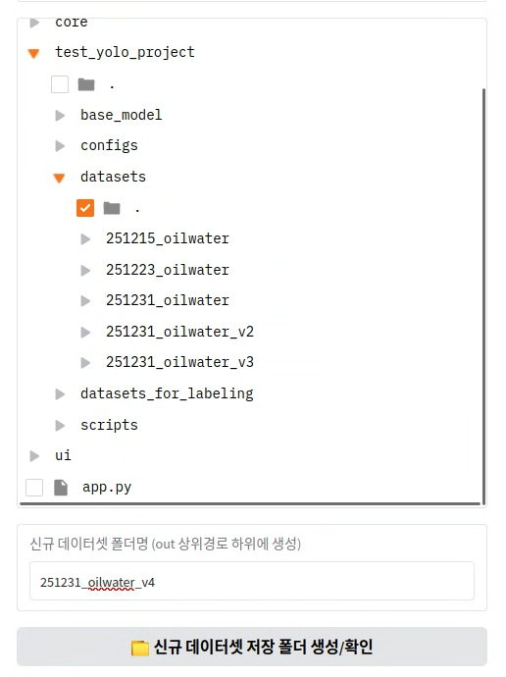
2. Dataset 설정
가정: 로컬에서 작업한 학습데이터를 업로드 완료함
사용법
4) 새로운 데이터셋 저장 경로 설정
5) 새로운 데이터셋 폴더명 지정
6) 신규 데이터셋 저장 폴더 생성/확인
④
⑤
⑥

Slide 11
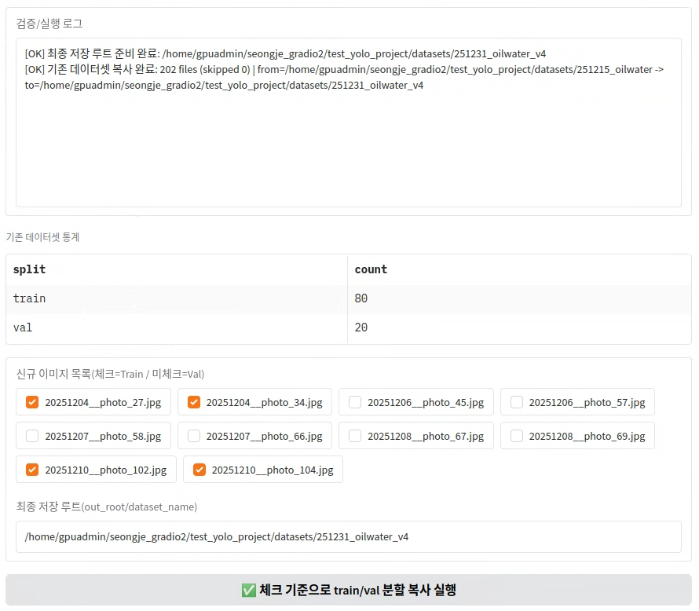
2. Dataset 설정
가정: 로컬에서 작업한 학습데이터를 업로드 완료함
사용법
7) Train 데이터셋으로 포함 시킬 데이터 체크
→ 체크: train / 미체크: val 로 복사됨
8) 체크 기준으로 train/val 분할 복사 실행
로그 확인
⑦
최종 저장 경로 확인
⑧

Slide 12
Train Monitor

Slide 13
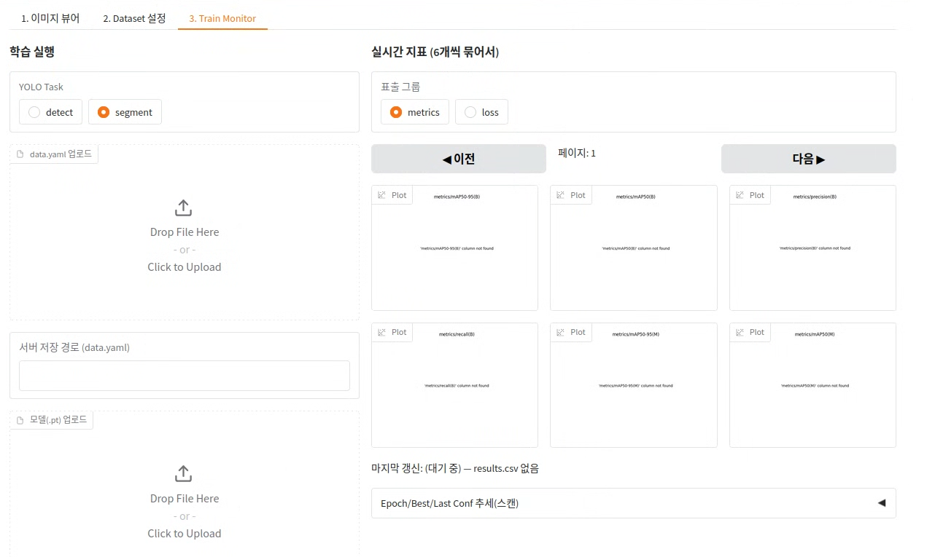
3. Train Monitor

Slide 14
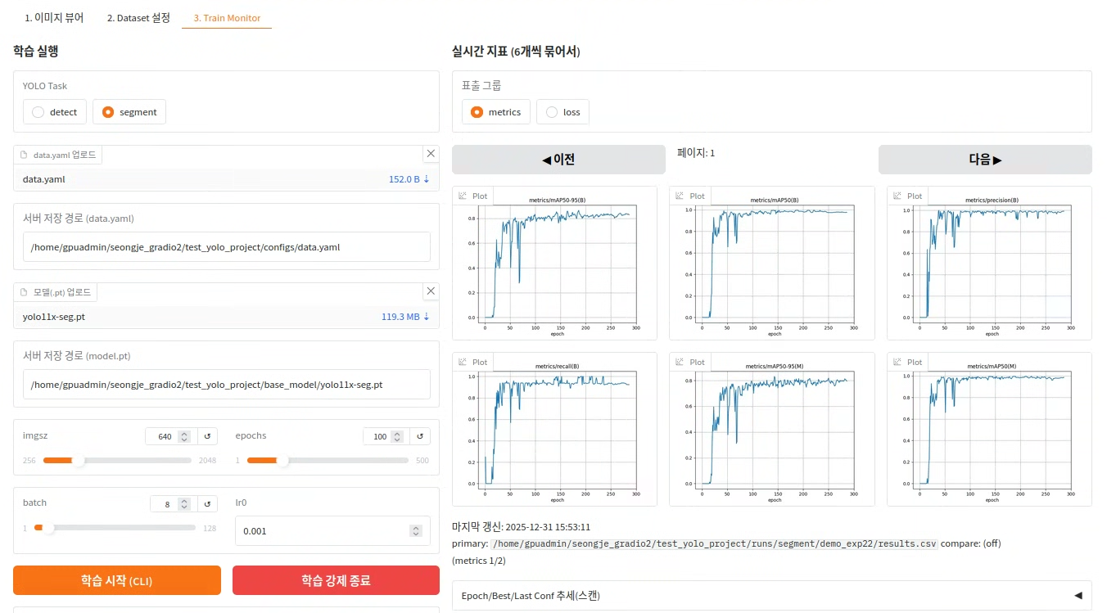
3. Train Monitor
용도: 모델 training & 진행상황 확인
사용법
1) data.yaml 업로드
→ 서버내 지정된 경로에 저장됨
2) 모델 업로드
→ 서버내 지정된 경로에 저장됨
3) 학습 파라미터 설정
4) 학습 시작
data.yaml 파일 저장 경로: /home/gpuadmin/seongje_gradio2/test_yolo_project/configs
모델 저장 경로: /home/gpuadmin/seongje_gradio2/test_yolo_project/base_model
①
②
③
④

Slide 15
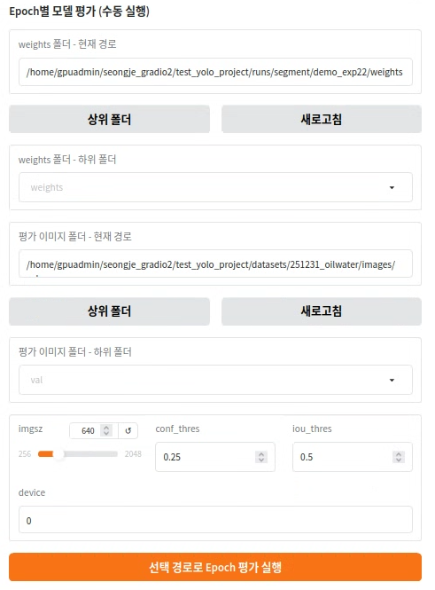
3. Train Monitor – Epoch 별 평가
①
용도: Train 시 저장된 Epoch 별 모델의 conf 평가
현재 save period를 통해 10 epoch 별로 모델이 저장됨
사용법
1) 이번 train 시 생성된 모델이 있는 경로 설정
2) conf 평가에 사용할 이미지가 있는 경로 설정
3) 추론 파라미터 설정
- 가급적 수정하지 말것
4) 선택 경로로 Epoch 평가 실행 버튼
②
③
④

Slide 16
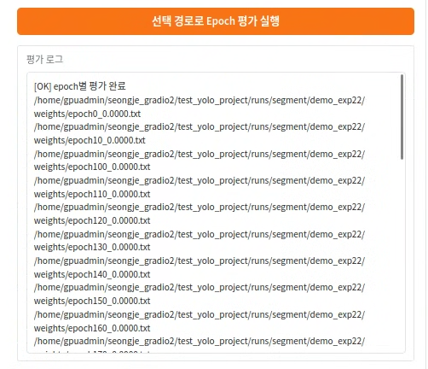
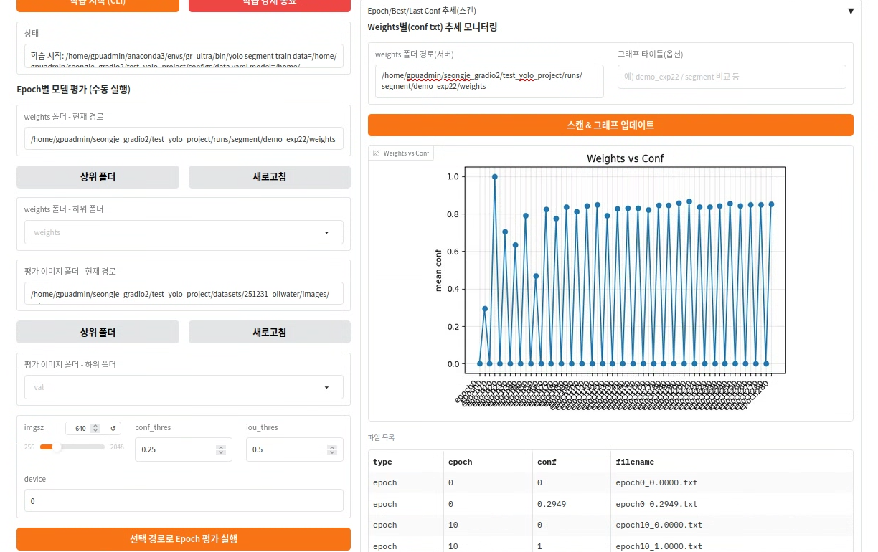
3. Train Monitor – Epoch 별 평가
왼쪽 그림과 같이 평가 로그가 출력됨
오른쪽 그림의 좌측 weights 경로 복사 → 우측 붙여넣기 후 ‘스캔 & 그래프 업데이트’ 버튼 클릭
②
로그 확인
①

Slide 17
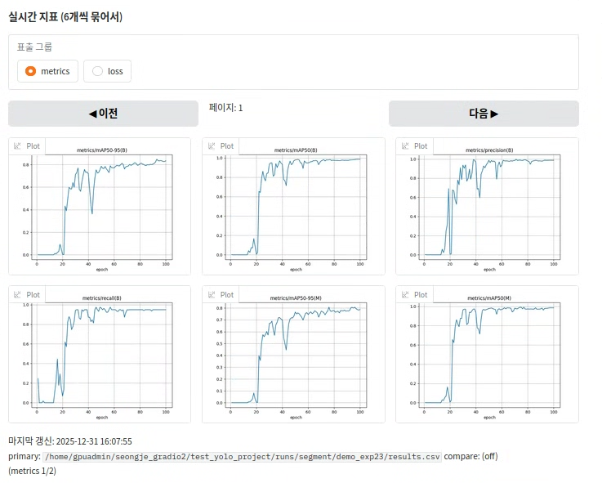
3. Train Monitor – Metric
용도: 모델 train 평가지표 확인
가장 최근 train한 결과를 자동으로
표출함
metric / loss로 구성되어 있음

Slide 18
모델 성능 모니터링

Slide 19
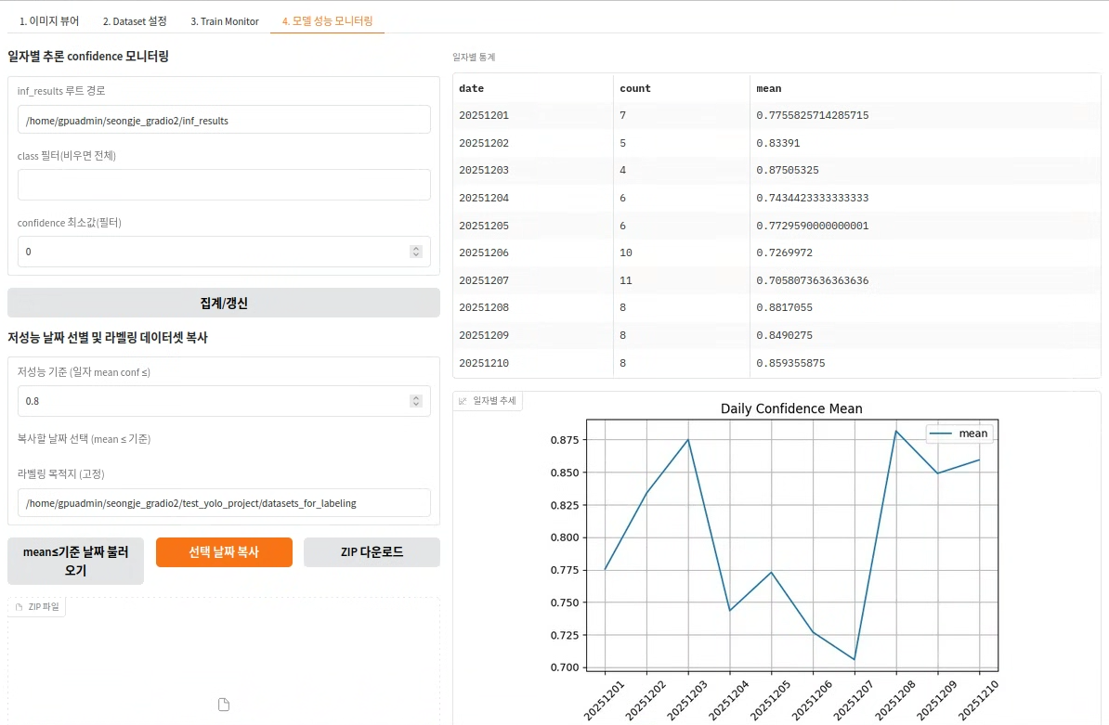
4. 모델 성능 모니터링

Slide 20
4. 모델 성능 모니터링
용도: 현재 배포되어 사용중인 모델의 추론 성능을 confidence 기반으로 모니터링
가정: 모델 추론 시, txt 파일에 conf를 기록함 (구조: class, conf, x1, y1, x2, y2, x3, y3, ...)
사용법
1) 집계/갱신 버튼 클릭
2) 우측 결과 확인
추론결과 저장 경로: /home/gpuadmin/seongje_gradio2/inf_results
일자별 conf 확인
통계의 Conf 산출 방식
- 가정
∙ 일자별로 복수개의 이미지를 추론한다
- 방식
∙ 각 이미지에 대해 클래스별 추론 Confidence의 평균값을 산출
∙ 동일 일자에 대해 이미지별 평균 Confidence를 다시 평균하여 일자 단위 Confidence 지표로 계산
①

Slide 21
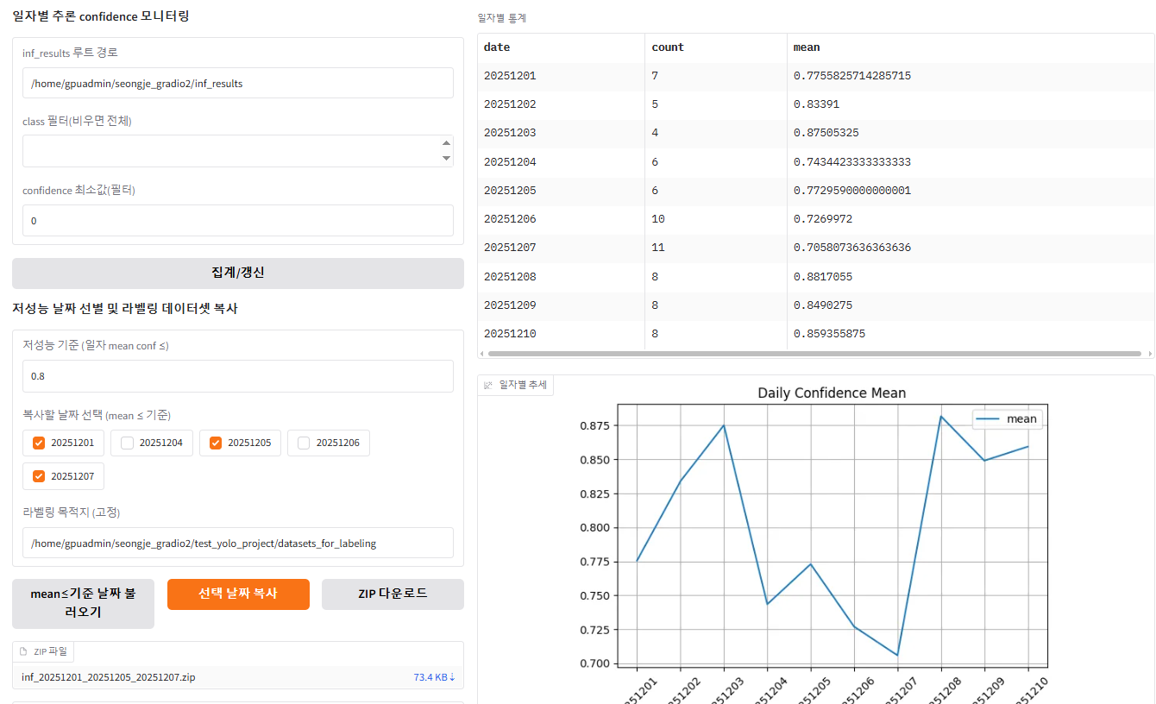
4. 모델 성능 모니터링 – 저성능 날짜 선별 및 데이터셋 복사
용도: Conf 기준으로 현재 배포된 모델의 성능이 저하된 일자의 추론 결과를 다시 학습데이터로 활용하기 위해 사용
사용법
1) Conf 기준값 설정
2) mean ≤ 기준 날짜 불러오기
3) 날짜 선택
4) 선택 날짜 복사
복사할 경로: /home/gpuadmin/seongje_gradio2/test_yolo_project/datasets_for_labeling
①
③
경로 확인
②
④

Slide 22
4. 모델 성능 모니터링 – 저성능 날짜 선별 및 데이터셋 복사
용도: 재학습 데이터로 사용할 데이터를 로컬로 다운로드 하기 위함
사용법
5) ZIP 다운로드
→ .zip 파일 생성됨
6) 파일 클릭
→ 다운로드
⑤
⑥

Slide 23
Labeling

Slide 24
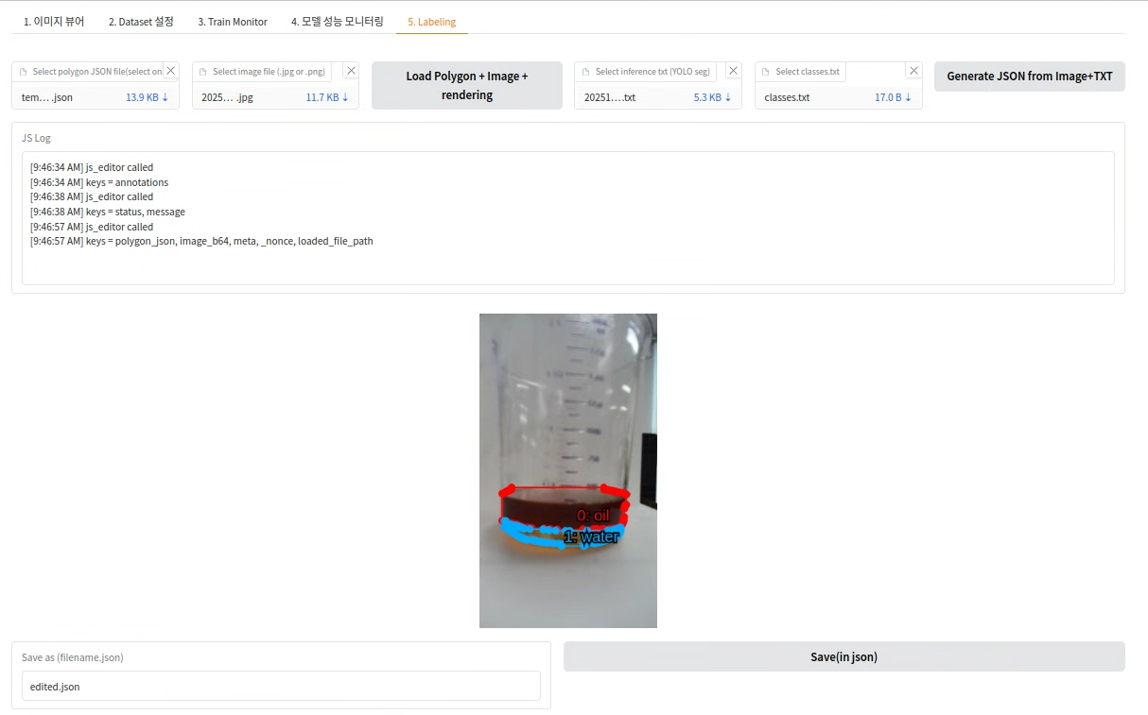
5. Labeling

Slide 25
5. Labeling
용도: 학습데이터셋 생성, 수정을 비롯한 레이블 편집
현재는 별도의 레이블링 Tool을 사용하는 것을 권장함
다음과 같은 경우에 사용할 수 있음
- 이미지 & json(레이블 파일)이 있는 경우
- 이미지 & txt(추론결과)가 있는 경우
사용불가
- 이미지만 있는 경우
구현된 기능
- 추론결과 txt 파일로 부터 json 파일 생성
(생성된 json 파일은 /home/gpuadmin/seongje_gradio2 경로에 저장됨)
- 현재 읽을 수 있는 json은 coco json 형식
(X-Anylabeling에서 생성한 json은 읽을 수 없음)
- 신규 레이블 생성
구현필요 기능
- edited.json으로만 저장되는데, 이미지와 같은 파일명으로 저장하기
- json을 다시 txt로 변환

Slide 26
5. Labeling
용도: 학습데이터셋 생성, 수정을 비롯한 레이블 편집
사용법
1) 이미지 업로드
2) 추론결과 txt 업로드
3) classes.txt 업로드
4) Generate JSON 버튼
5) JSON 업로드
6) Load Polygon 버튼
①
⑥
②
④
⑤
③

Slide 27
모델 추론결과 비교

Slide 28
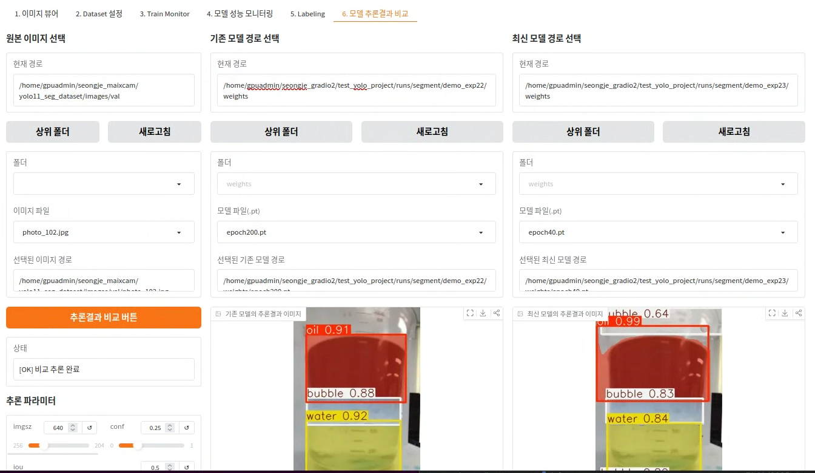
6. 모델 추론결과 비교

Slide 29
6. 모델 추론결과 비교
용도: 기존모델과 신규모델(재학습한)의 추론 성능을 실제 이미지 추론결과를 바탕으로 육안 비교
사용법
(처음에 ‘새로고침’ 클릭 필수)
1) 비교실험 할 원본 이미지 선택
2) 기존 모델 경로 선택
3) 신규 모델 경로 선택
4) 추론 결과 비교 버튼
①
②
③
④
육안 비교

